Slide 1

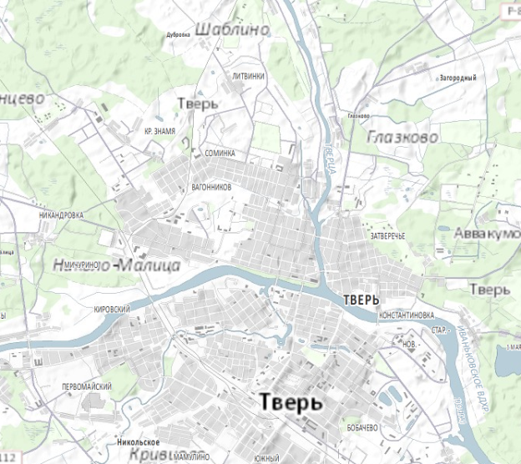
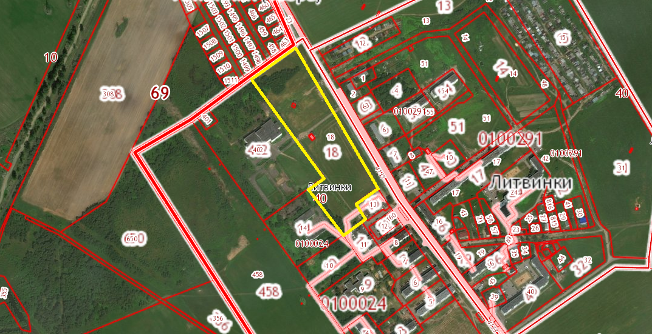
Тверская область, г. Тверь, пос. Литвинки
Параметры | Описание
кадастровый номер | 69:40:0100024:18
площадь, кв.м | 40 811
вид разрешенного использования: | под жилищное строительство
Генеральный план | жилая зона многоэтажной застройки до 16 этажей, зона ЗНОП с формированием городской магистральной улицы регулируемого движения
ПЗЗ | Ж-3 зона среднеэтажной жилой застройки (не выше 8 этажей)
Дополнительная информация
з.у. находится в границах 2-го пояса санитарной охраны источников питьевого водоснабжения, в санитарно-защитной зоне предприятий, инженерно-транспортных коммуникаций, на з.у. расположена ТП
Notes:
1

Slide 2
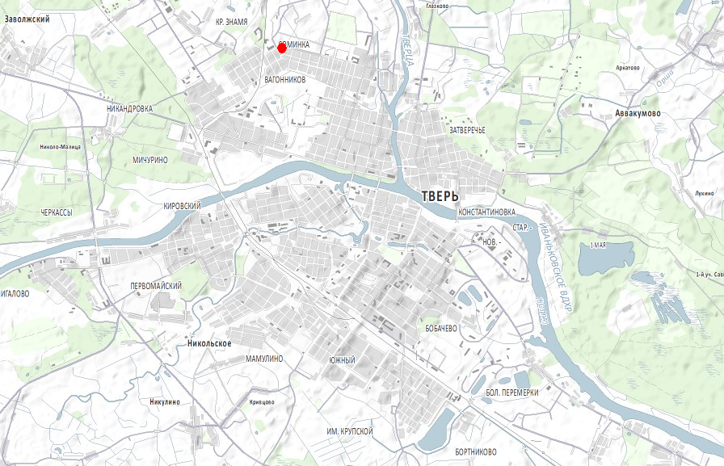
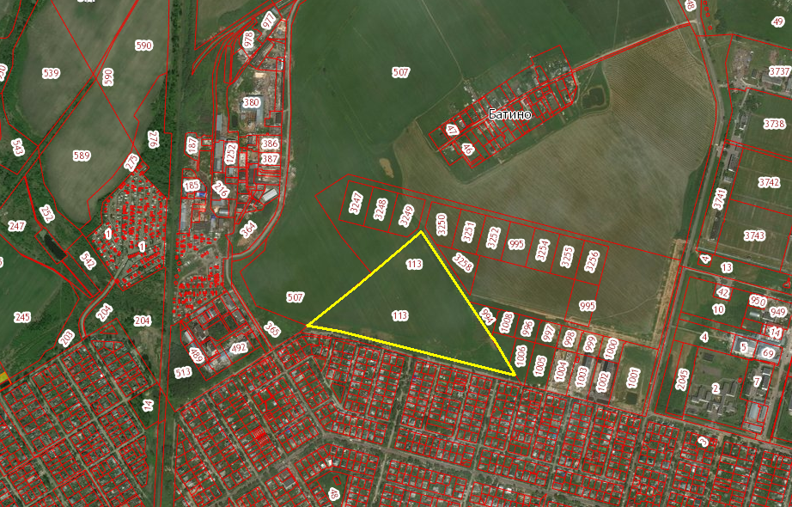
Тверская область, г. Тверь, ул. Крайняя
Параметры | Описание
кадастровый номер | 69:40:0100121:113
площадь, кв.м | 115 135
вид разрешенного использования: | многоэтажная жилая застройка (высотная застройка)
Генеральный план | ИЖС, рекреационная зона: ЗНОП, формирование магистральной улицы районного и местного значения и улиц в жилой застройке
ПЗЗ | Ж-4 (зона многоэтажной (высотной) жилой застройки )
Дополнительная информация
з.у. расположен во 2-м поясе СЗЗ источников питьевого водоснабжения
Notes:
2

Slide 3
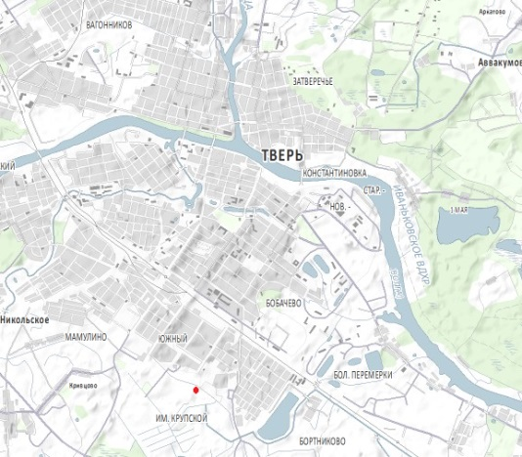
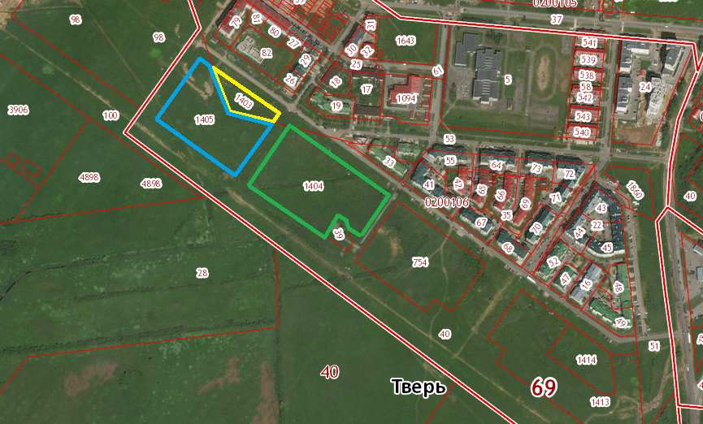
Тверская область, г. Тверь, ул. Весенняя, ул. Стартовая
Параметры | Описание
адрес | ул. Стартовая | ул. Весенняя | ул. Весенняя
кадастровый номер: | 69:40:0200106:1403 | 69:40:0200106:1404 | 69:40:0200106:1405
площадь: | 3 396 кв.м | 21 379 кв.м | 16 076 кв.м
вид разрешенного использования | многоэтажная жилая застройка (высотная застройка) | многоэтажная жилая застройка (высотная застройка) | многоэтажная жилая застройка (высотная застройка)
Генеральный план | зона многоэтажной жилой застройки до 16 этажей, в зоне ЗНОП | зона среднеэтажной жилой застройки до 8 этажей, зона ЗНОП | зона многоэтажной жилой застройки до 16 этажей, зона формирования улицы местного значения с ЗНОП
ПЗЗ | Ж-4 (зона многоэтажной (высотной) жилой застройки )
Дополнительная информация
земельные участки находятся в 3-ем поясе СЗЗ источника питьевого водоснабжения
Notes:
3

